Slide 1

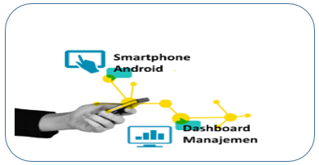
DIGITAL TRANSFORMATION
PROGRES KPU-CP
(Sd Nov’22)
KHC 2022

Slide 2
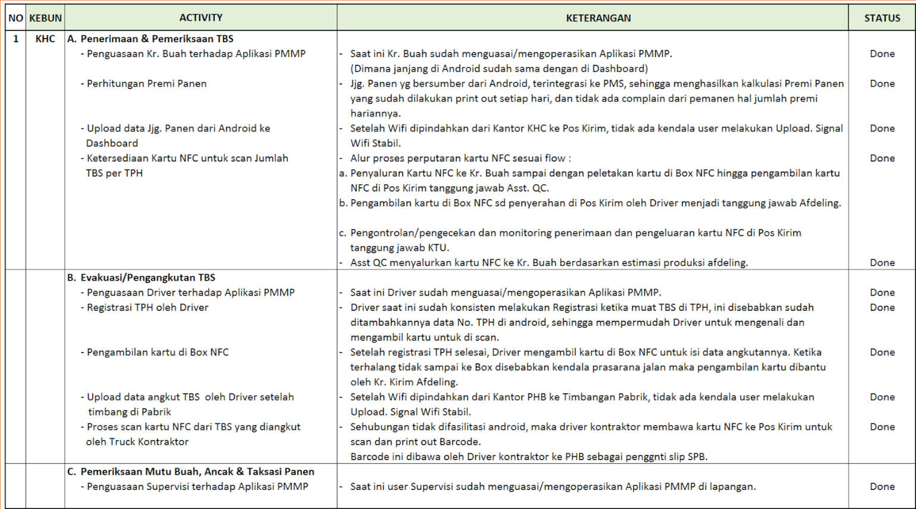
PROGRESS KERJA DIGITAL TRANSFORMATION KHC
LUAS TM : 2.245 Ha

Slide 3
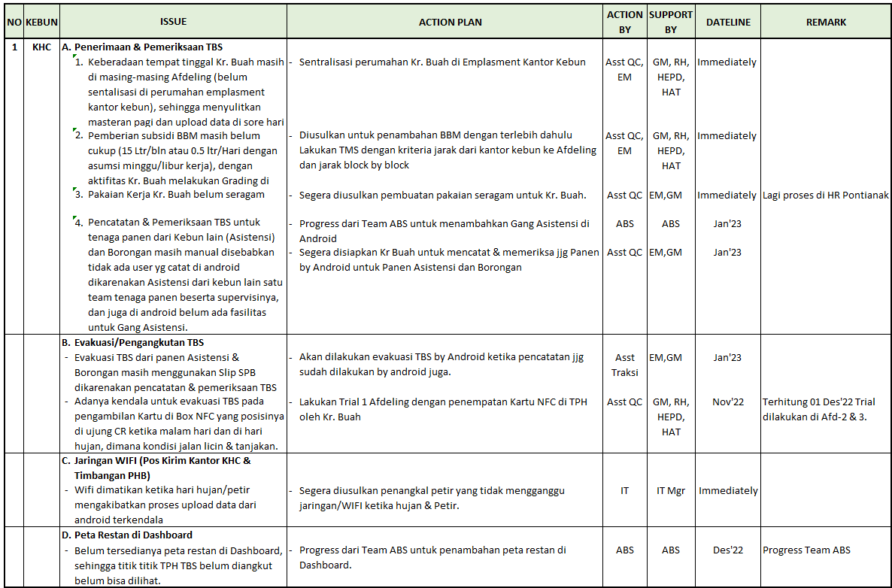
ACTION PLAN DIGITAL TRANSFORMATION KPUCP

Slide 4
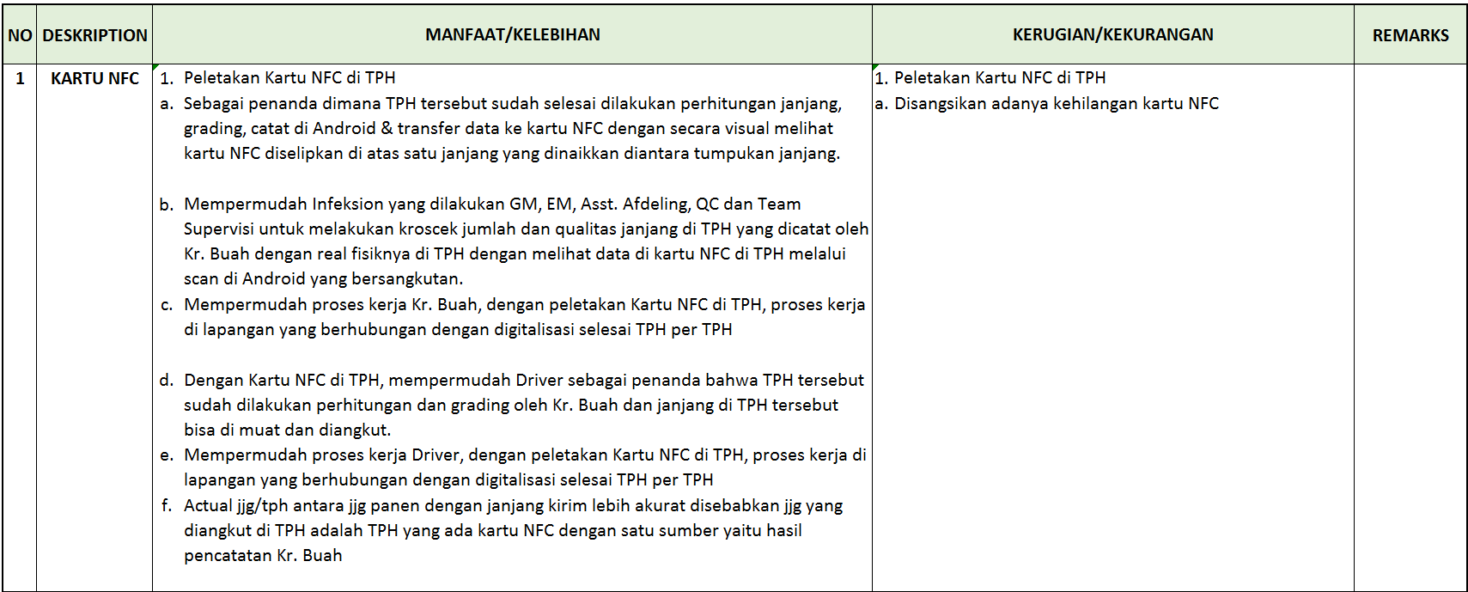
ACTION PLAN DIGITAL TRANSFORMATION KPUCP
KELEBIHAN & KEKURANGAN PELETAKAN KARTU NFC DI TPH

Slide 5
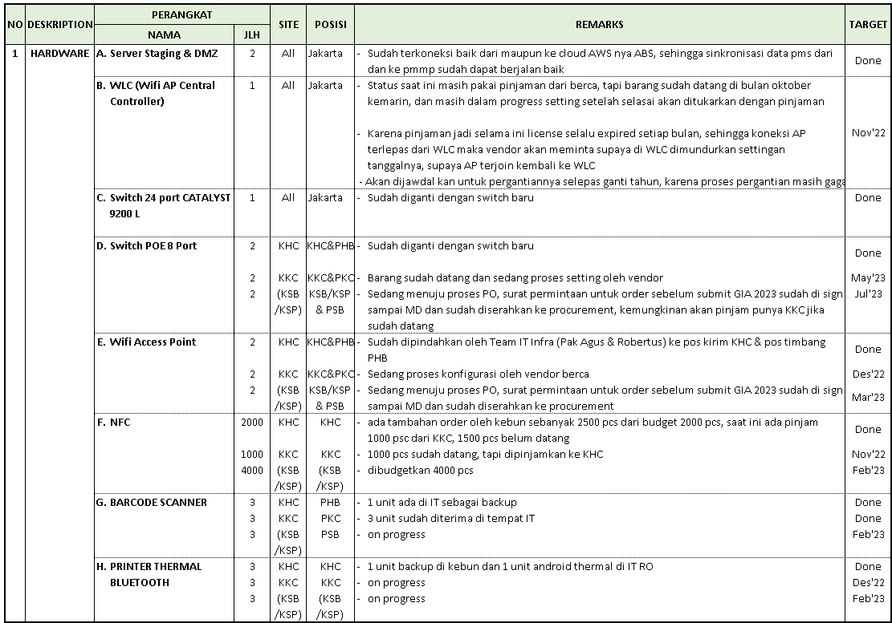
PROGRESS KERJA DIGITAL TRANSFORMATION KPUCP

Slide 6
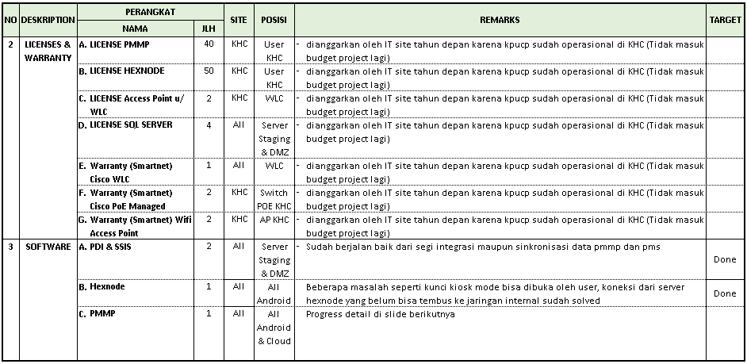
PROGRESS KERJA DIGITAL TRANSFORMATION KPUCP

Slide 7
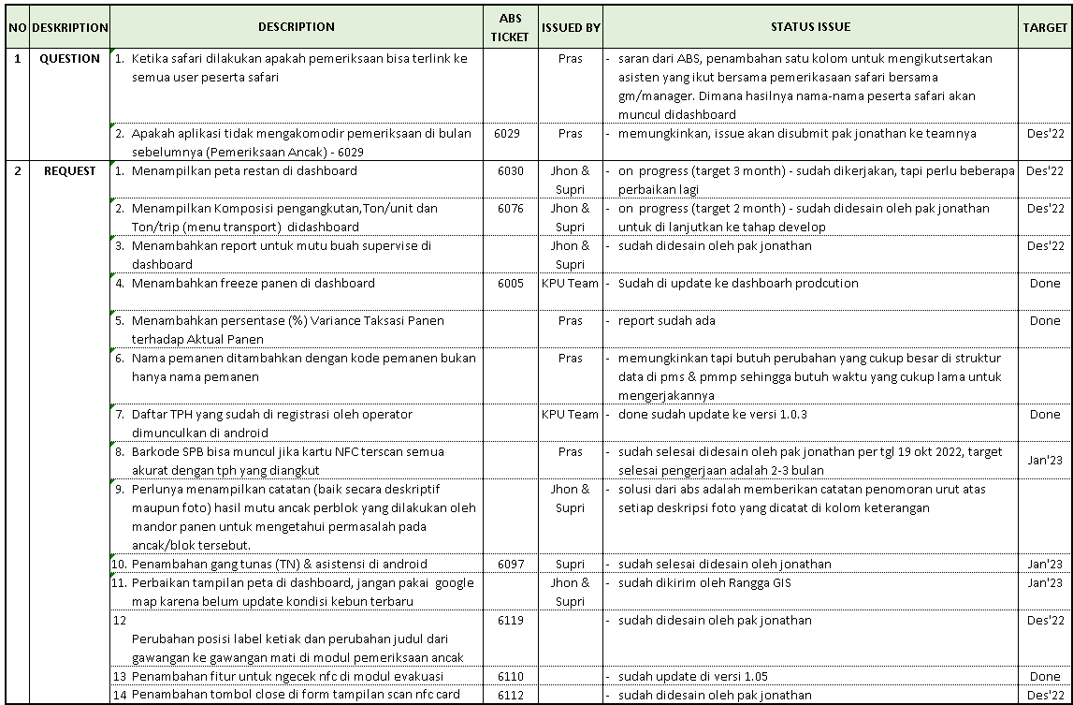
PROGRESS KERJA DIGITAL TRANSFORMATION KPUCP
PROGRESS SUMMARY PMMP UPDATE

Slide 8
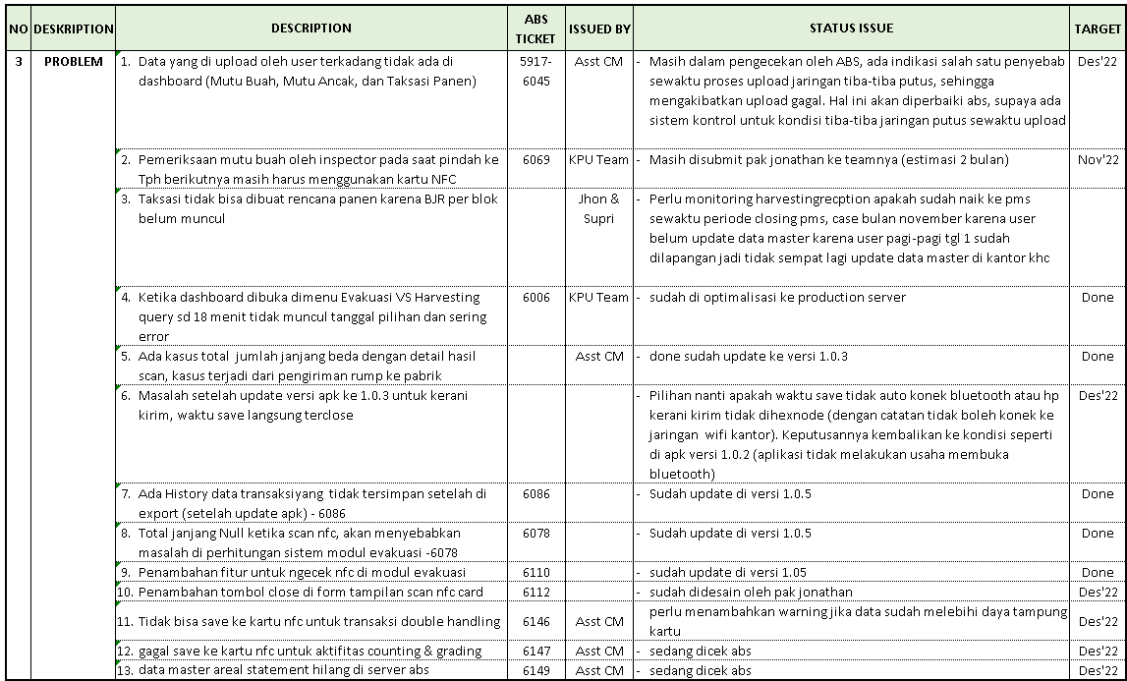
PROGRESS KERJA DIGITAL TRANSFORMATION KPUCP
PROGRESS SUMMARY PMMP UPDATE

Slide 9
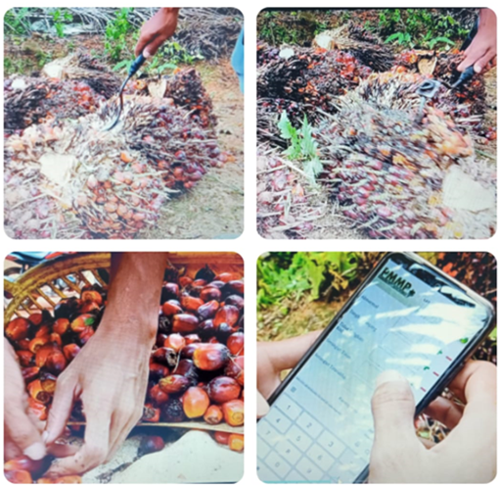
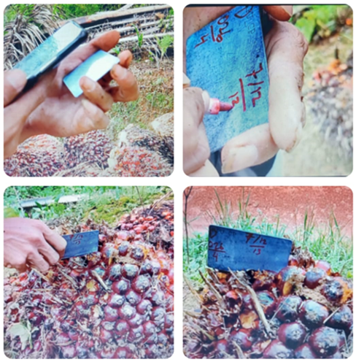
IN THE FIELD – ACTIVITY PERHITUNGAN & PEMERIKSAAN TBS
Kegiatan di lapangan oleh Kerani Buah melakukan perhitungan & pemeriksaan TBS hingga melakukan proses input di Android, memindahkan ke Kartu NFC dan meletakkan nya di atas jjg di TPH.

Slide 10
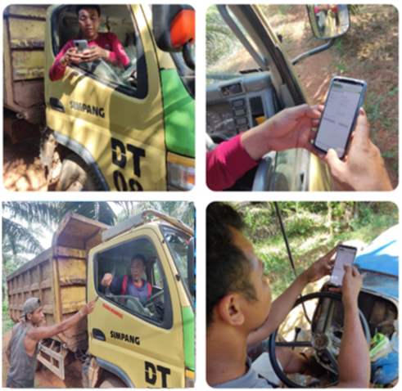
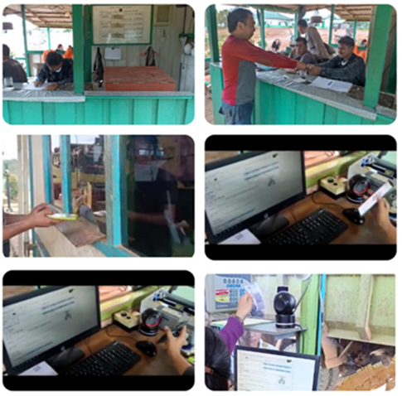
IN THE FIELD – ACTIVITY EVAKUASI TBS BY DRIVER
Kegiatan Pengangkutan TBS, Driver melakukan proses Registrasi TPH, pengambilan Kartu NFC di TPH, melakukan Scan ke Android, menyerahkan Kartu NFC ke Pos Kirim, hingga ke Pabrik scan barkode di timbangan.

Slide 11
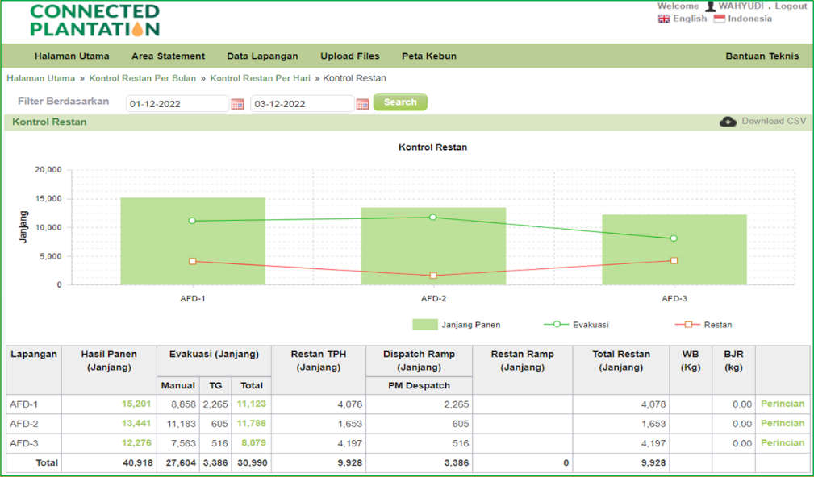
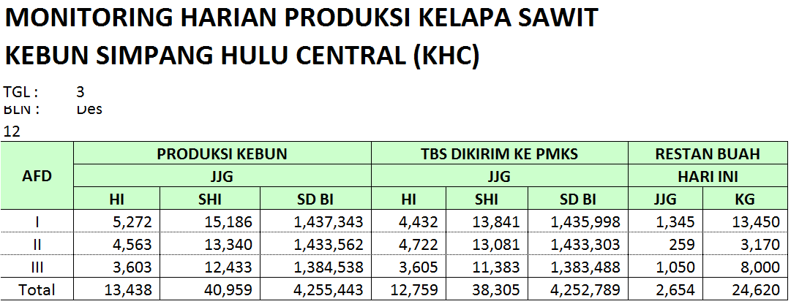
DATA RESTAN (DASHBOARD PMMP VS LHP) 01 - 03 DESEMBER 2022
Perbandingan Data restan di Dashboard vs Data Restan LHP (Manual)
Ket : Adanya perbedaan data Restan KHC sd tanggal 03 Dec’22, pada data Dashboard PMMP = 9928 jjg (92.098 kg), sedangkan pada data LHP = 2654 jjg (24.620 kg), terdapat selisih 7.274 jjg (67.478 kg).
Sesuai Data Asst QC, jumlah Kartu NFC yg tinggal di lapangan sd tgl 3 total 576 pcs
Data Dashboard : 9928 jjg / 576 pcs = 17 jjg/TPH, tetapi pada data LHP : 2654 jjg / 576 pcs = 4.6 jjg/TPH

Slide 12
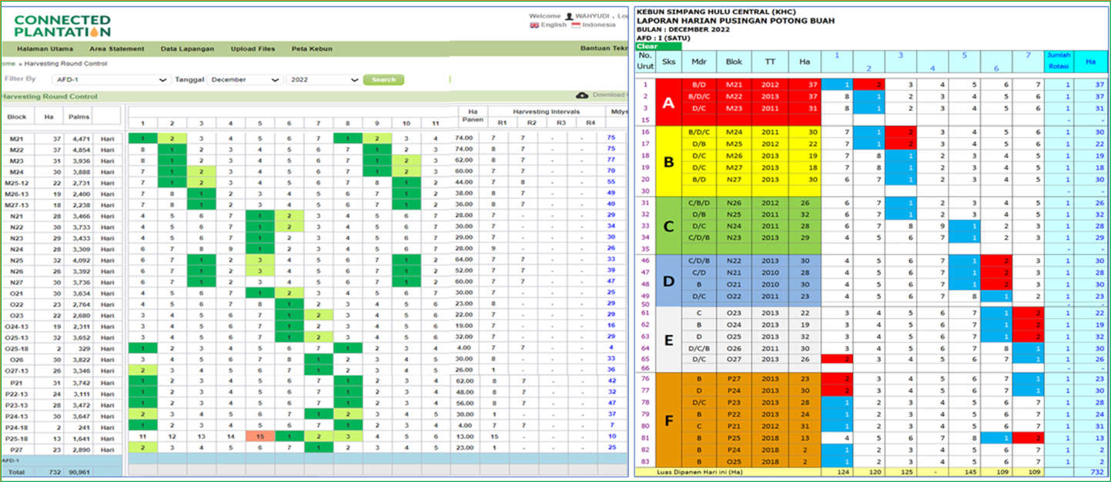
DATA ROTASI PANEN AFD-1 (DASHBOARD PMMP VS LHP) DEC’22
Data Rotasi Panen Dashboard vs Data Rotasi Panen LHP (Manual)
Ket : Tgl masuk panen antara Dashboard PMMP dengan LHP sudah sama, tetapi panjang rotasi panen ada perbedaan.
Contoh : Block P25-18 masuk panen tgl 6, pada Dashboard panjang rotasi panen 15 hari, sedangkan pada data LHP panjang rotasi panen 8 hari

Slide 13
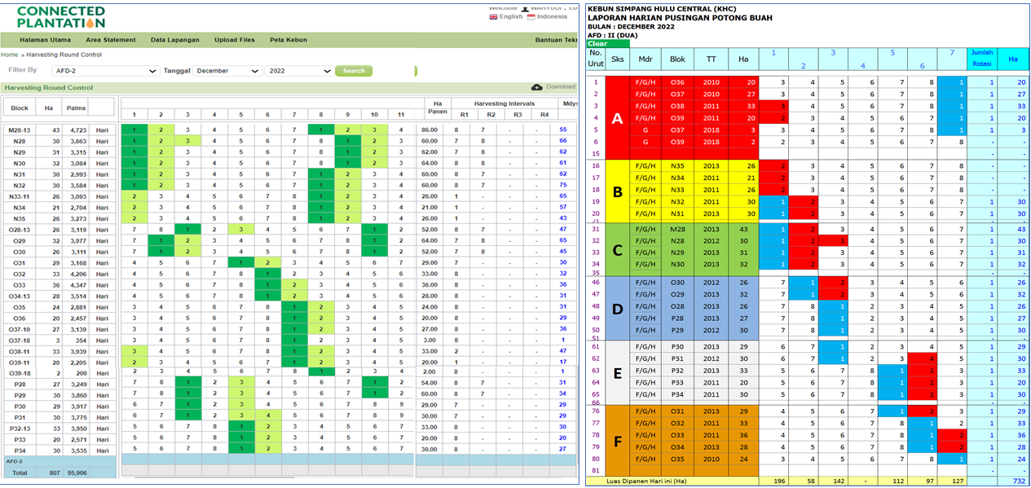
DATA ROTASI PANEN AFD-2 (DASHBOARD PMMP VS LHP) DEC’22
Data Rotasi Panen Dashboard vs Data Rotasi Panen LHP (Manual)

Slide 14
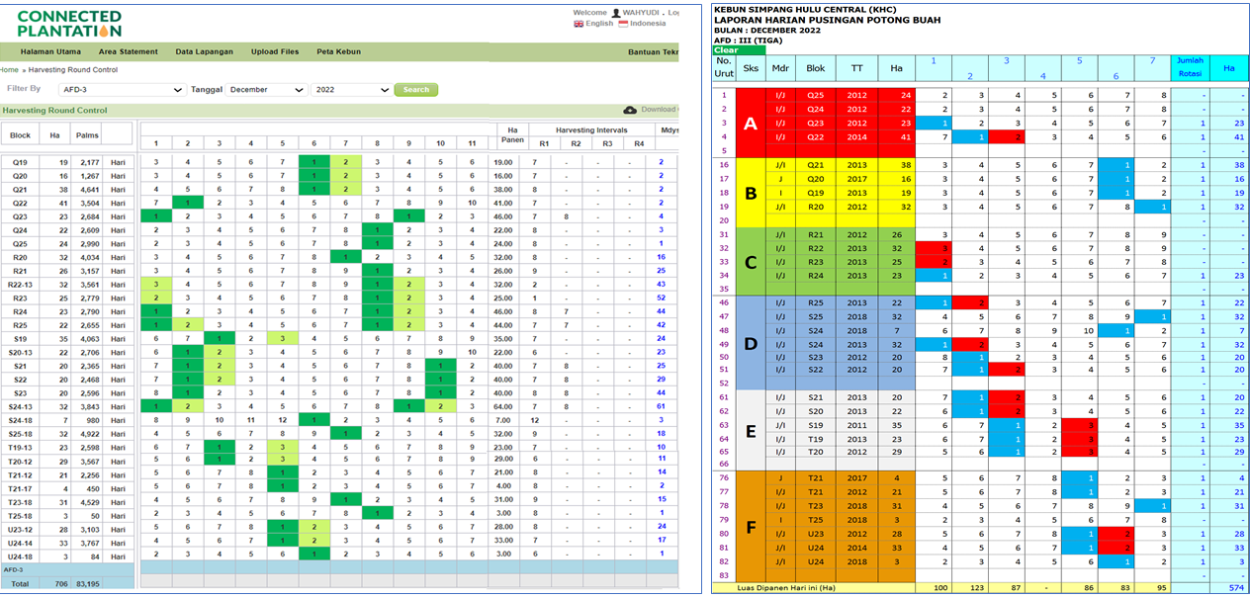
DATA ROTASI PANEN AFD-3 (DASHBOARD PMMP VS LHP) DEC’22
Data Rotasi Panen Dashboard vs Data Rotasi Panen LHP (Manual)

Slide 15
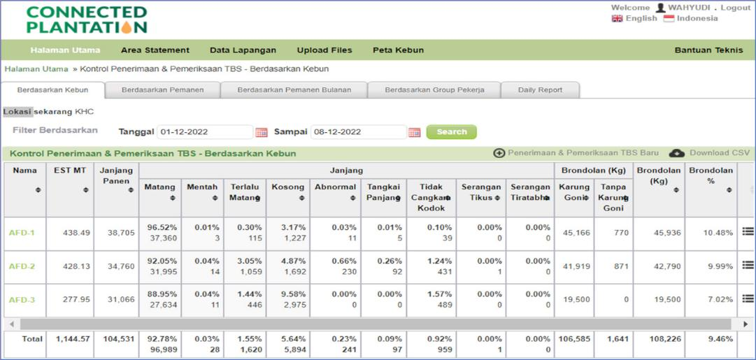
DATA QUALITAS TBS (DASHBOARD PMMP ) 1-8 DEC’22
Data Qualitas TBS hasil pemeriksaan Kr. Buah
Ket : Dari hasil penggunaan Android yang dilakukan oleh Kr. Buah, didapat data qualitas TBS real time yang ditampilkan di Dashboard PMMP.

Slide 16

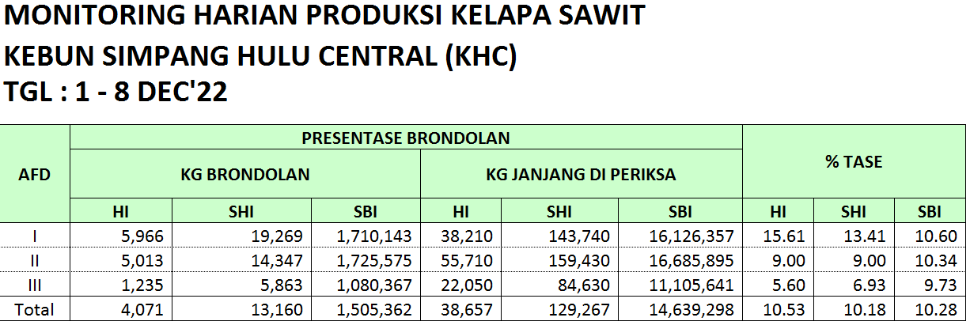
DATA PRESENTASE BERONDOLAN (DASHBOARD PMMP VS LHP )
1-8 DEC’22
Data Presentase Berondolan di Dashboard vs Data Presentase Berondolan di LHP (Manual)
Ket : Persentase berondolan di Dashboard sudah sesuai dengan real data pemeriksaan yang dilakukan oleh Kr. Buah pada saat pencatatan penerimaan TBS di TPH.

Slide 17
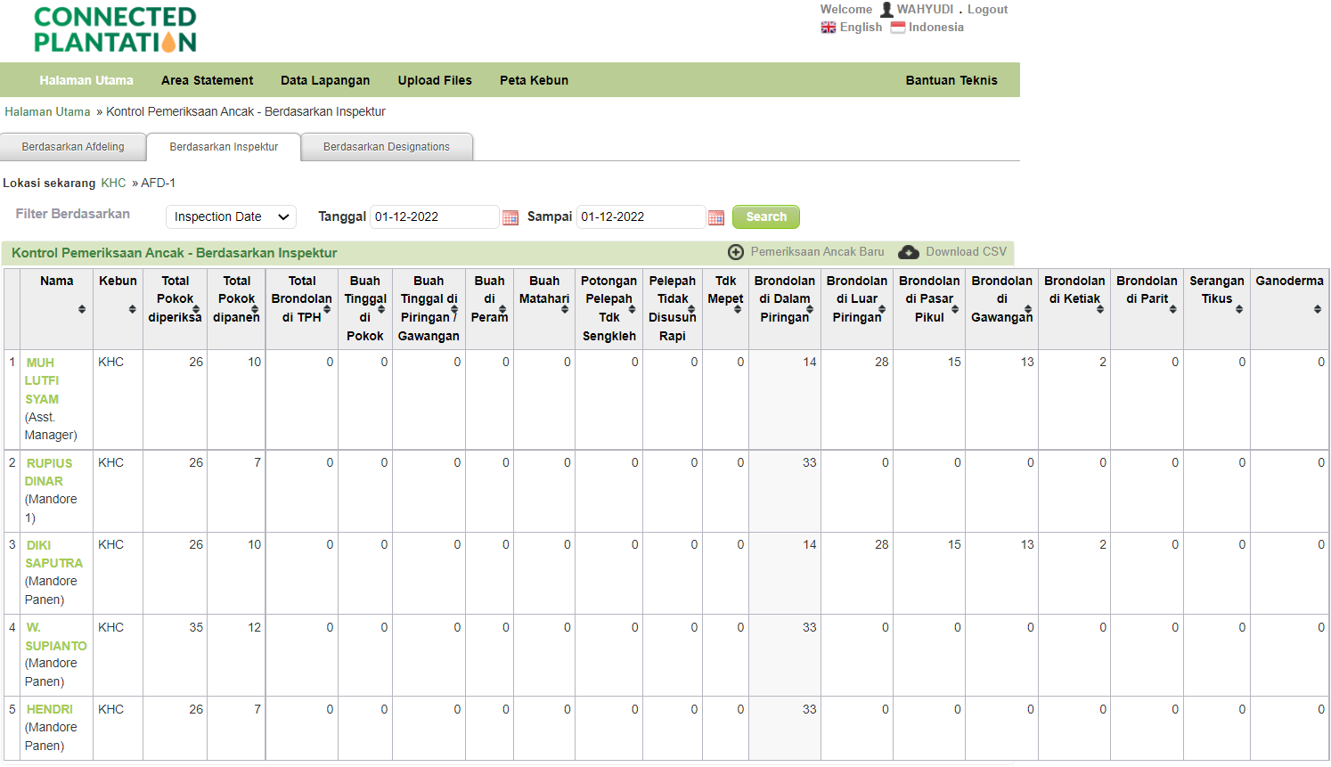
DATA MUTU ANCAK (DASHBOARD PMMP) 1 DEC’22
Pemeriksaan Ancak Panen yang dilakukan oleh Asst. Afdeling, Mandor I & Mandor Panen sudah di tampikan di Dashboard
Ket : Pemeriksaan Mutu Ancak Panen real time disajikan di Dashboard sesuai hasil pemeriksaan Asst Afd, Mandor I, & Mandor Panen

Slide 18
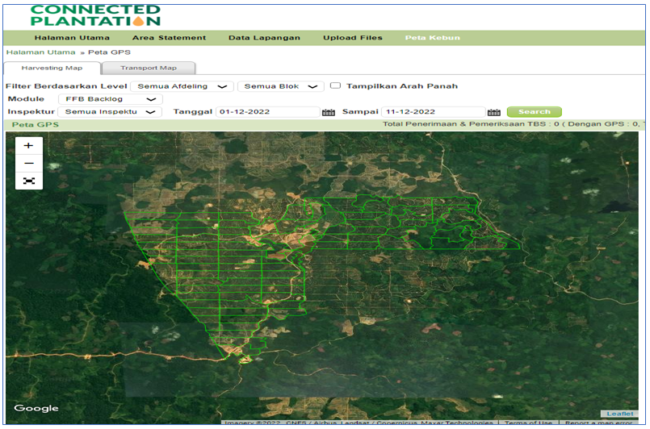
PETA RESTAN (DASHBOARD PMMP) DEC’22
Peta Restan belum terfasilitasi di Dashboard
Ket : Peta Restan masih progress dikerjakan oleh ABS, target Desember 22 selesai dan diupdate di Dashboard.

Slide 19
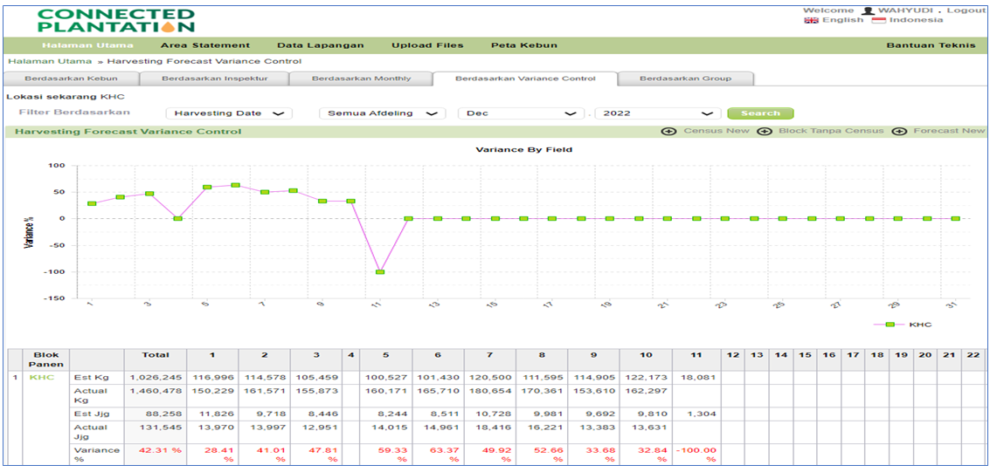
TAKSASI PANEN (DASHBOARD PMMP) DEC’22
Perbandingan Taksasi Panen vs Realisasi Panen pada Dashboard
Ket : Dari data Dashboard terlihat Realisasi panen jauh berbeda dari Estimasi yang dibuat oleh Mandor Panen pada PMMP

